Slide 1
Nhập môn công nghệ phần mềm
18130016 Phạm Thế Bảo
18130263 Nguyễn Văn Trường

Slide 2
Phần mềm web việc làm sinh viên
Mô tả dự án:
Hiện tại, sinh viên đang có nhu cầu khá cao về những công việc part-time và các công việc loại này trên thị trường cũng khá nhiều. Phần lớn, sinh viên nhận 1 việc làm thông qua phương tiện truyền thông như facebook, zalo hoặc đơn giản từ sự giới thiệu của bạn bè. Nhưng các kênh này có nhiều hạn chế như một số bạn không tìm được công việc, hoặc công việc không như mong muốn, các kênh thông tin chưa đầy đủ và mất thời gian để tìm hiểu, nhà tuyển dụng không tìm được nhân viên và chưa có một kênh chính thức nào cho việc làm part-time.
Để giải quyết nhu cầu này, cần phải có một kênh chính thức về việc làm cho sinh viên. Mục tiêu đưa càng nhiều càng tốt những việc làm part-time vào cùng một kênh cùng thông tin đầy đủ cho các việc làm để giúp sinh viên dễ dàng hơn trong việc chọn lựa công việc phù hợp, tiết kiệm thời gian cho cả sinh viên lẫn nhà tuyển dụng. Lấy nền tảng web để thực hiện vì vậy bài toán có thể giải quyết việc làm cho sinh viên ở nhiều khu vực khác nhau.

Slide 3
Yêu cầu hệ thống
Hệ thống cho phép người dùng đăng ký tài khoản thuộc loại nhà tuyển dụng hoặc người tìm việc.
Hệ thống cho phép nhà tuyển dụng thêm việc làm. Việc làm cần phải được admin đuyêt trước khi đăng lên web.
Hệ thống cho phép nhà tuyển dụng xóa việc làm.
Hệ thống cho phép nhà tuyển dụng sửa đổi nội dung của công việc.
Hệ thống cho phép đăng nhập vào hệ thống với 3 vai trò tùy theo loại tài khoản: admin, nhà tuyển dụng, người tìm việc.
Hệ thống cho phép người ứng tuyển ứng tuyển vào 1 công việc.

Slide 4
Yêu cầu hệ thống
Hệ thống cho phép người tìm việc đánh giá nhà tuyển dụng sau khi công việc kết thúc.
Hệ thống cho phép nhà tuyển dụng đánh giá người tìm việc sau khi công việc kết thúc.
Hệ thống cho phép nhà tuyển dụng và người ứng tuyển bình luận ở mỗi công việc.
Hệ thống cho phép người ứng tuyển xem danh sách công việc
Hệ thống cho phép lọc công việc theo các thông tin: khu vực, tiền công, thời gian, loại công ty.
Hệ thống cho phép người dùng đăng xuất.

Slide 5
Yêu cầu hệ thống
Hệ thống cho phép nhà tuyển dụng xem danh sách thông tin những người ứng tuyển việc làm.
Hệ thống cho phép người tìm việc xem thông tin việc làm.
Hệ thống cho phép admin kiểm duyệt việc làm, liệu 1 công việc có được duyệt qua hay không.
Hệ thống cho phép admin xem danh sách việc làm chờ duyệt.
Hệ thống tự động loại bỏ việc làm hết hạn.
Hệ thống tự chặn apply việc làm nếu số lượng nhân viên tham gia đã đủ.
Hệ thống quản lý không cho phép thời gian trùng nhau giữa các công việc đã nhận của một người xin việc

Slide 6
Yêu cầu hệ thống
Hệ thống cho phép nhà tuyển dụng quản lý đanh sách việc làm đã đăng.
Hệ thống cho phép người tìm việc xem danh sách các công việc đã nhận

Slide 7
Đặc tả yêu cầu chức năng
Danh sách các stakeholder:
Người tìm việc: Người sử dụng hệ thống để tìm việc làm
Nhà tuyển dụng: Người sử dụng hệ thống để đăng tuyển việc làm
Lập trình viên: Người xây dựng và triển khai hệ thống nhằm giải quyết yêu cầu hệ thống và cải thiện hệ thống.
Chuyên viên phân tích thị trường: Người đảm bảo hệ thống cung cấp đầy đủ nhu cầu việc làm cho sinh viên.
Người quản lý vi phạm pháp luật: người đảm bảo hệ thống tuân theo những quy tắc để không đăng việc làm phạm pháp.
Chuyên viên an toàn thông tin: Người đảm bảo hệ thống đáp ứng quy tắc về bảo mật hệ thống.

Slide 8
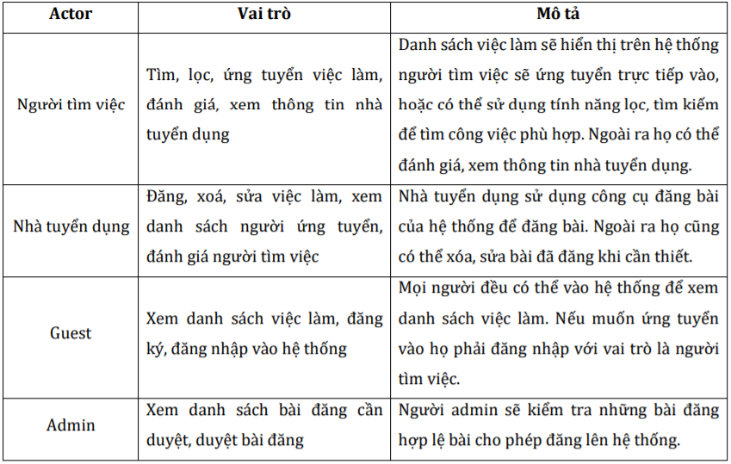
Danh sách các actor:

Slide 9
Đặc tả usecase:
UC-1: Đăng việc làm - Cho phép nhà tuyển dụng đăng công việc muốn tuyển người lên trang web bằng công cụ soạn thảo của hệ thống.
UC-2: Sửa việc làm - Cho phép nhà tuyển dụng sửa bài đã đăng.
UC-3: Xoá bài đăng - Cho phép nhà tuyển dụng xoá bài đã đăng.
UC-4: Ứng tuyển việc làm - Cho phép người ứng tuyển apply vào công việc mình muốn làm.
UC-5: Đăng nhập - Cho phép người sử dụng đăng nhập vào hệ thống dưới các quyền được định trước.
UC-6: Bình luận: - Cho phép người ứng tuyển giao tiếp với nhà tuyển dụng thông qua kênh bình luận.
UC-7: Đánh giá nhà tuyển dụng : -Cho phép người ứng tuyển đánh giá về nhà tuyển dụng.
UC-8: Đánh giá người ứng tuyển: -Cho phép nhà tuyển dụng đánh giá về người ứng tuyển đã tham gia công việc

Slide 10
Đặc tả usecase:
UC-9: Xem danh sách việc làm - Cho phép người ứng tuyển xem danh sách các công việc hiện có sẵn.
UC-10: Lọc công việc - Cho phép người ứng tuyển tìm các công việc theo bộ lọc cho trước.
UC-11: Đăng xuất - Cho phép người sử dụng đăng xuất khỏi hệ thống.
UC-12: Kiểm duyệt việc làm - Cho phép admin kiểm duyệt công việc trong hàng chờ trước khi đăng bài lên.
UC-13: Xem danh sách người ứng tuyển: - Cho phép nhà ứng tuyển xem danh sách những người ứng tuyển đã apply .
UC-14: Xem công việc đã nhận- Cho phép người ứng tuyển xem danh sách công việc đã nhận.
UC-15: Danh sách việc làm chờ duyệt: - Cho phép admin xem tất cả các công việc đang chờ đăng.

Slide 11
Đặc tả usecase:
UC-16: Đăng ký - Cho phép người dùng đăng kí vào hệ thống với các phân quyền đã chọn.
UC-17: Xem danh sách việc đã đăng - Cho phép nhà tuyển dụng xem danh sách công việc đã đăng.
UC-18: Xem việc làm - Cho phép người ứng tuyển xem chi tiết các thông tin về một công việc.

Slide 12
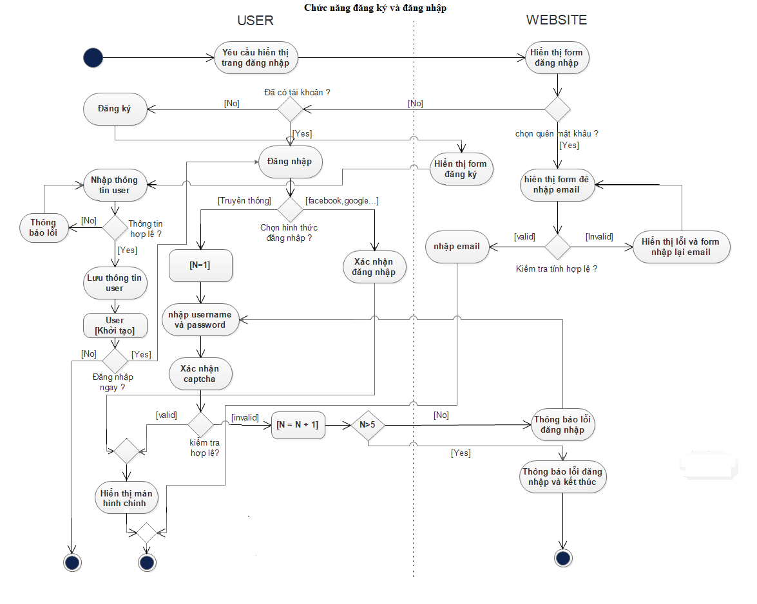
Activity diagrams

Slide 13
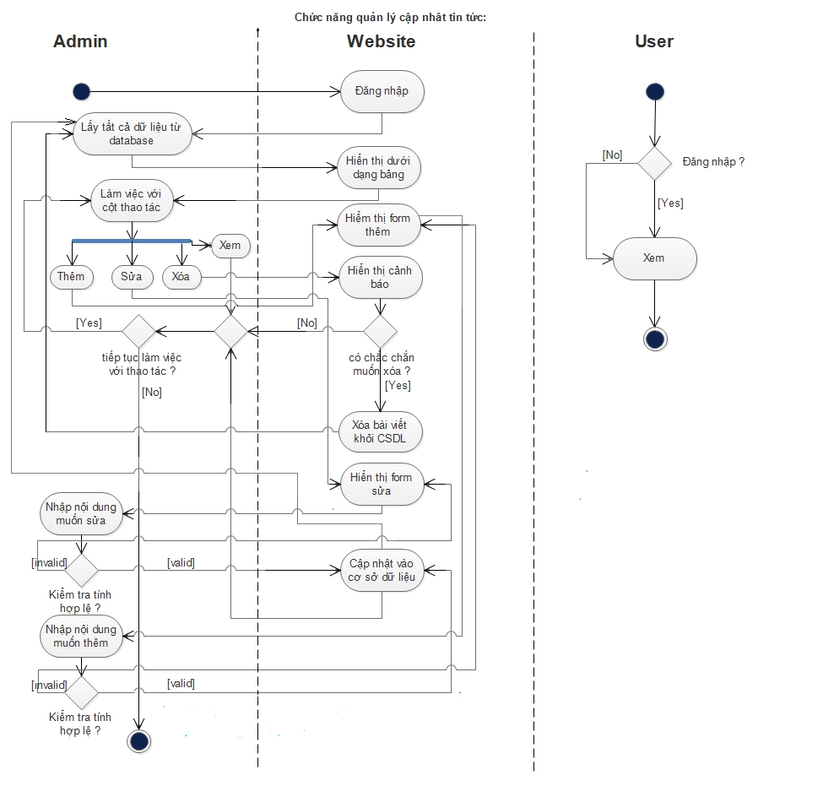
Activity diagrams

Slide 14
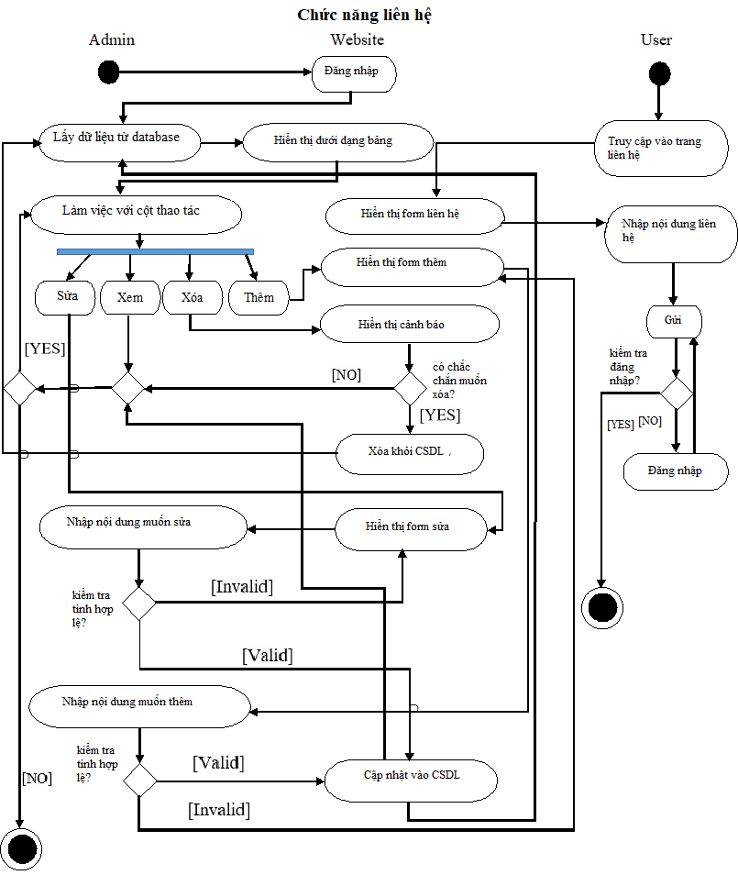
Activity diagrams

Slide 15
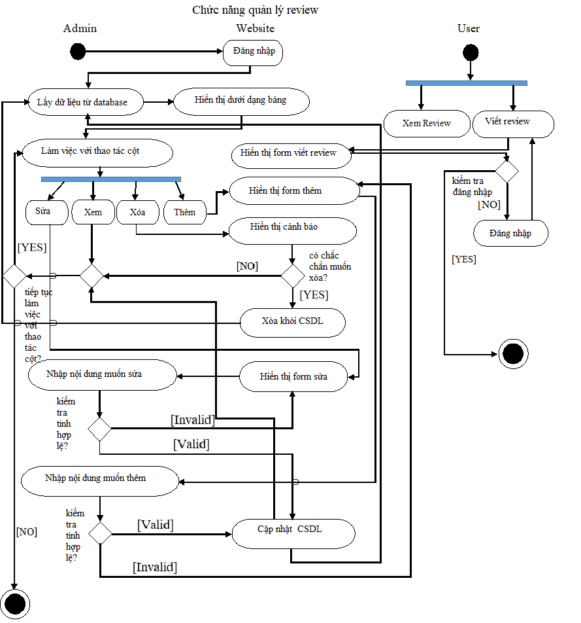
Activity diagrams

Slide 16
Activity diagrams

Slide 17
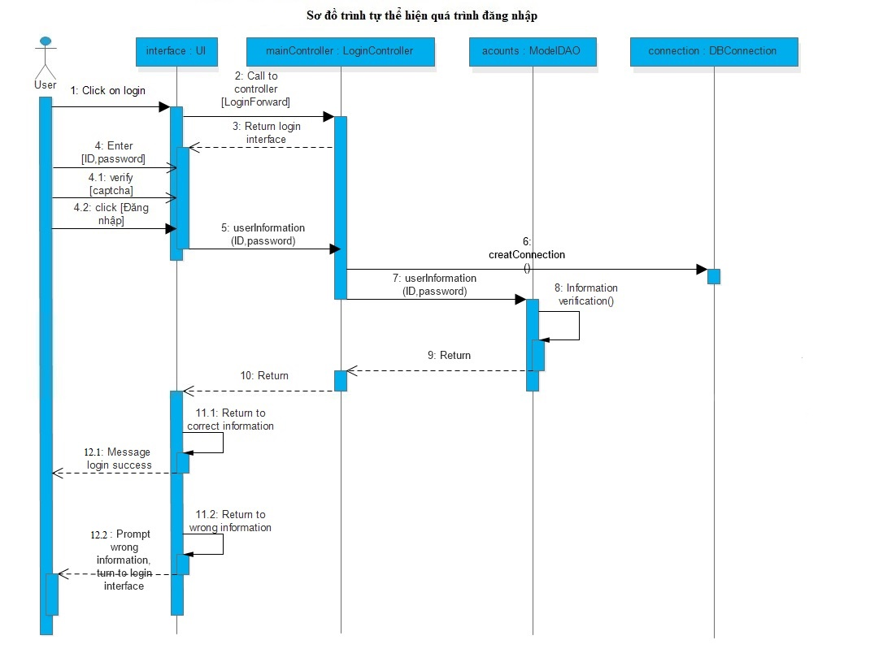
Sequence diagrams.

Slide 18
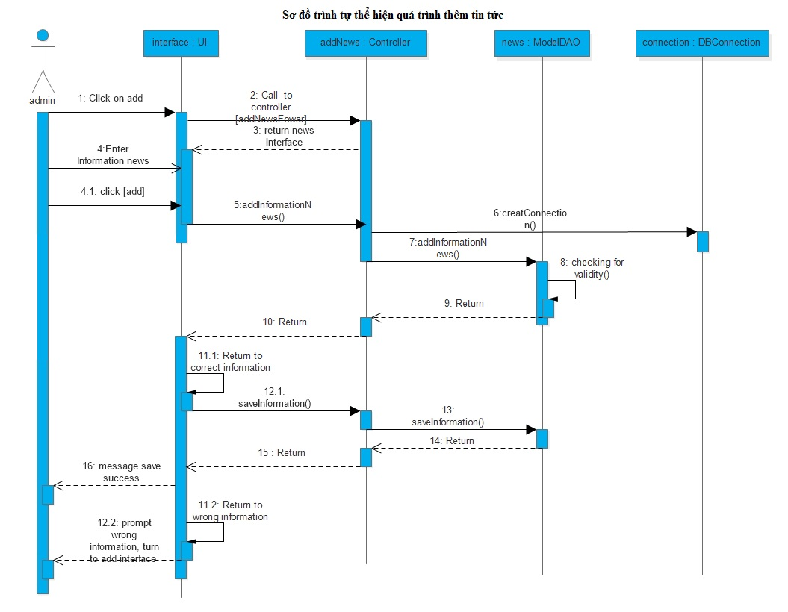
Sequence diagrams.

Slide 19
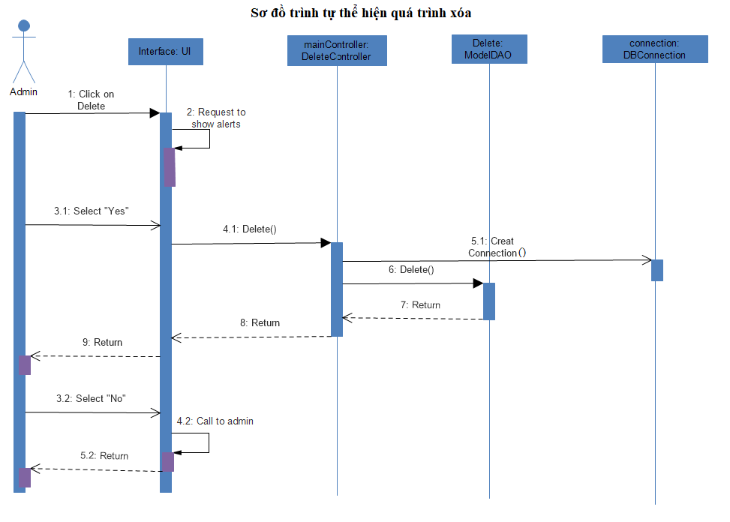
Sequence diagrams.

Slide 20
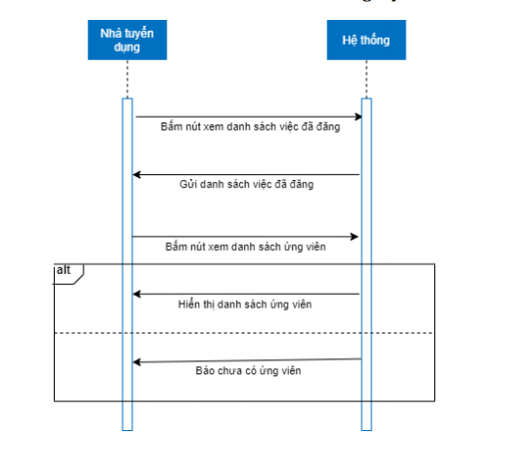
Sequence diagrams.

Slide 21
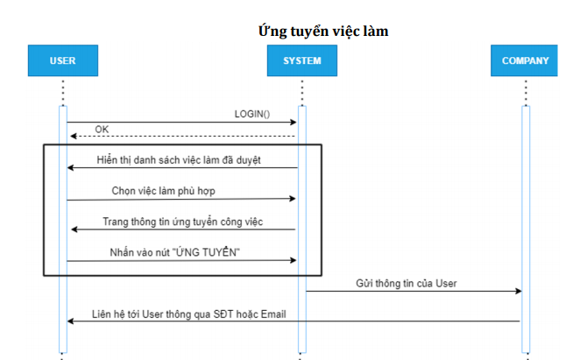
Sequence diagrams.

Slide 22
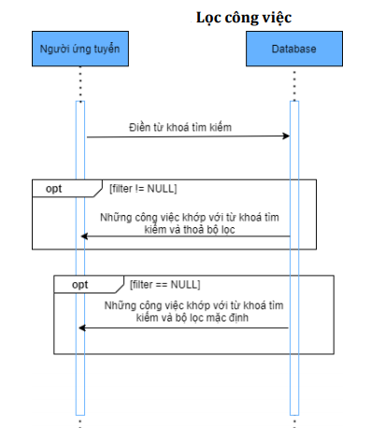
Sequence diagrams.

Slide 23
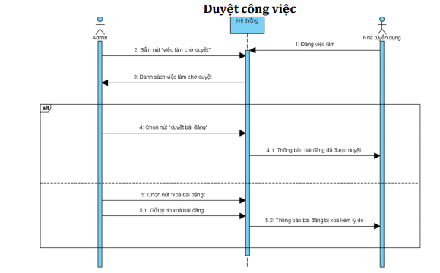
Sequence diagrams.

Slide 24
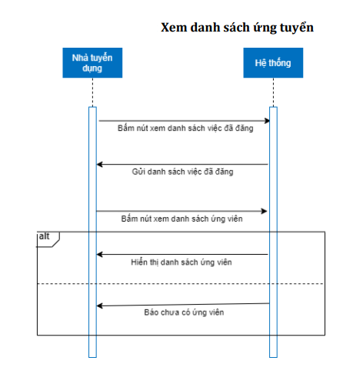
Sequence diagrams.

Slide 25
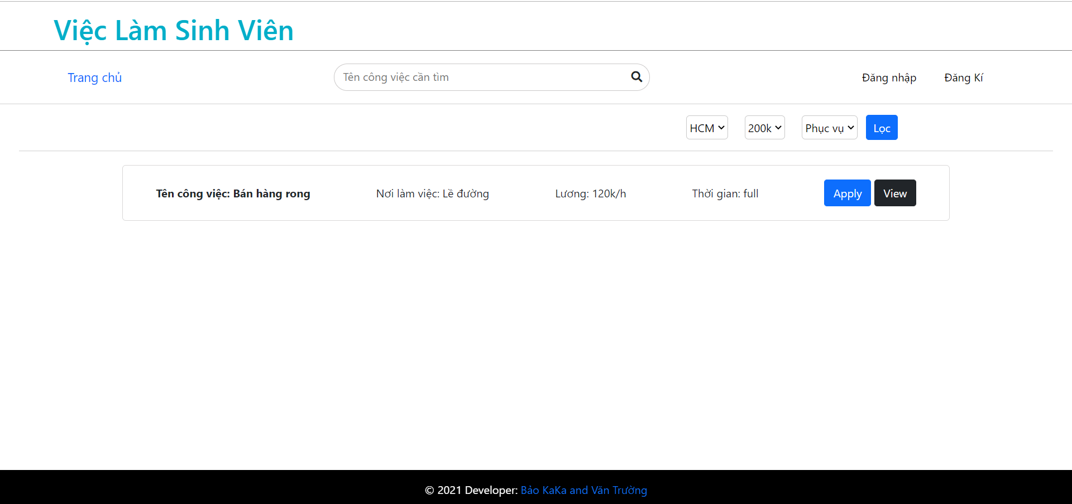
demo web

Slide 26
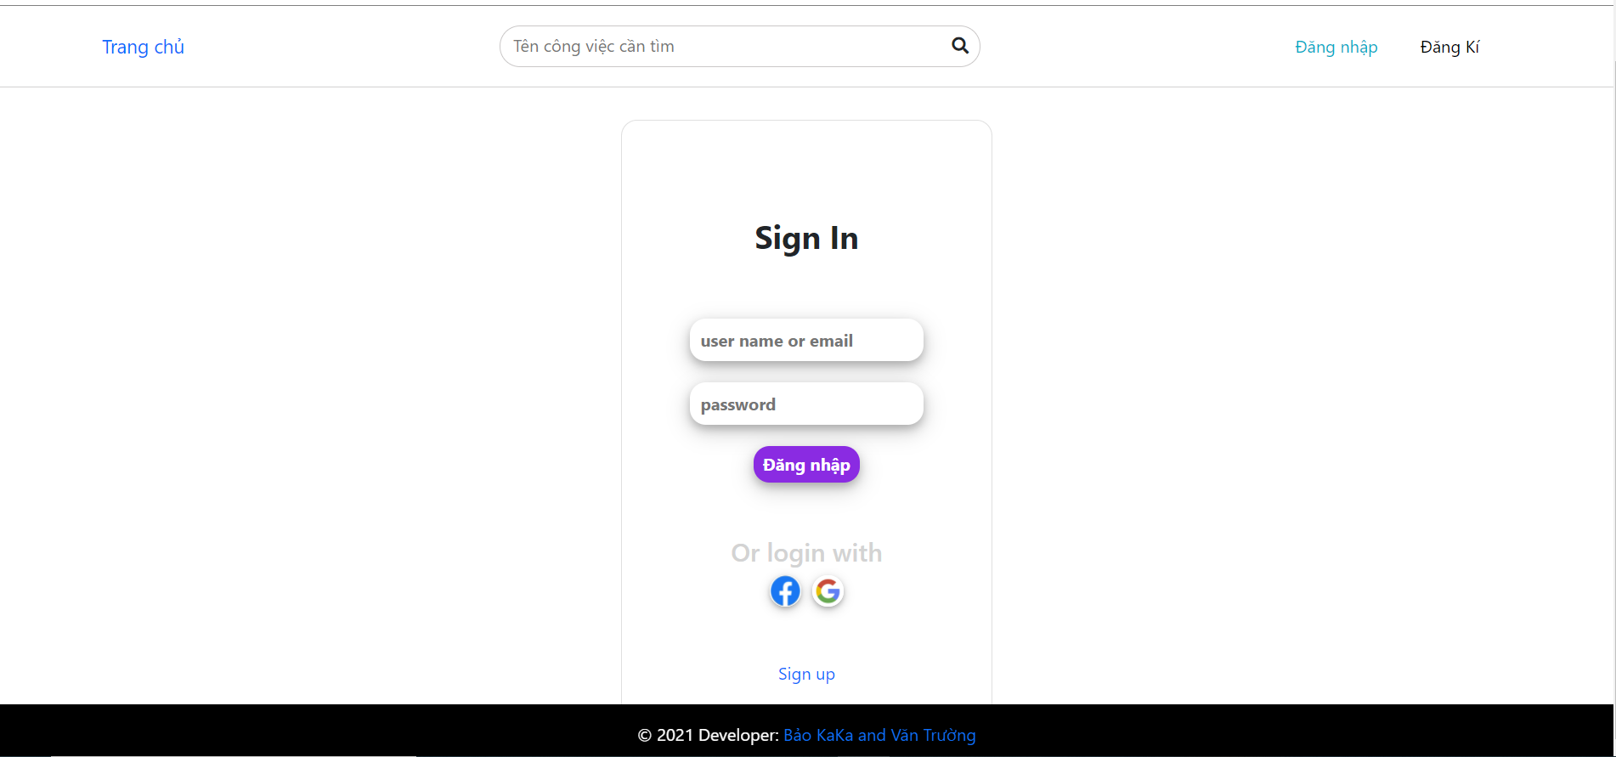
demo web

Slide 27
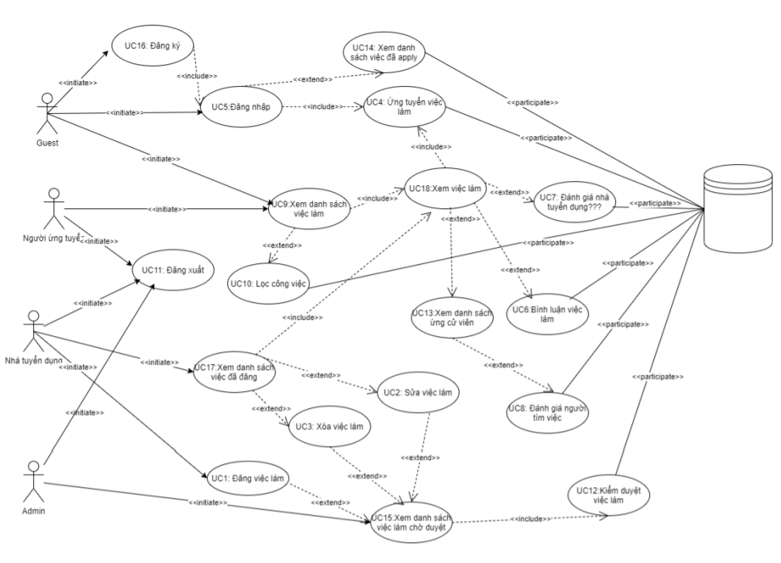
Biểu đồ Usecase

